Slide 1
Watersysteem in Nederland
IBS De wereld en ik
Les 1 Water en energie

Slide 2
Nederlandse Delta
Geschiedenis in Vogelvlucht

Slide 3
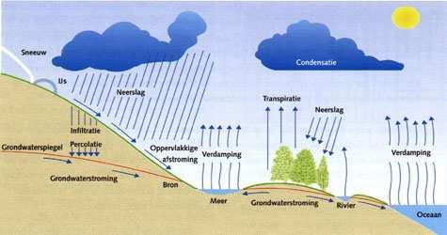
Watersysteem
De natuurlijke weg van het water

Slide 4
Samenhang en partijen

Slide 5
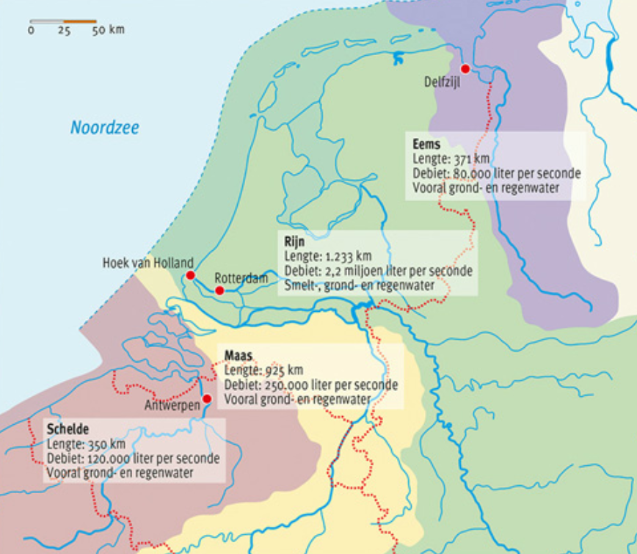
Nederlandse Delta: Stroomgebieden
Welke rivieren stromen er door ons land naar de zee?
Schelde
Maas
Rijn
Eems

Slide 6
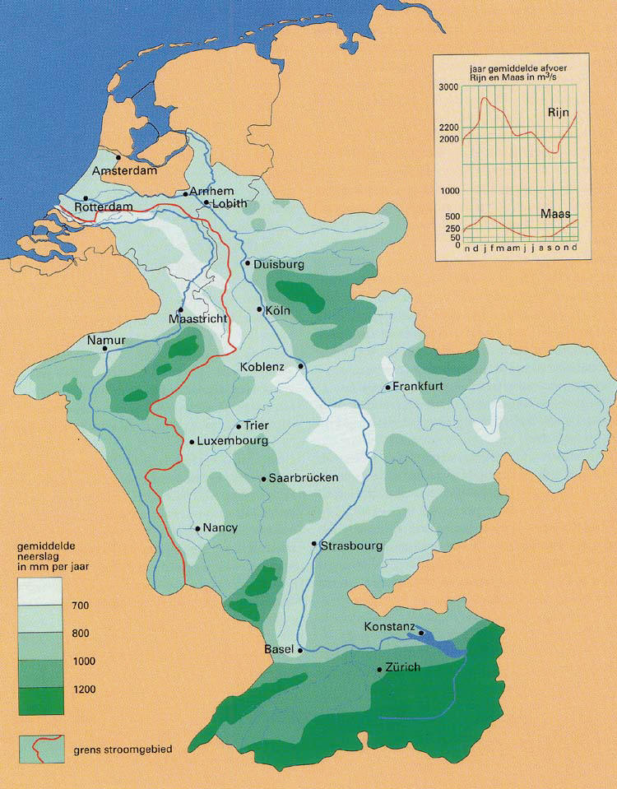
Rijn& Maas
Maas

Slide 7
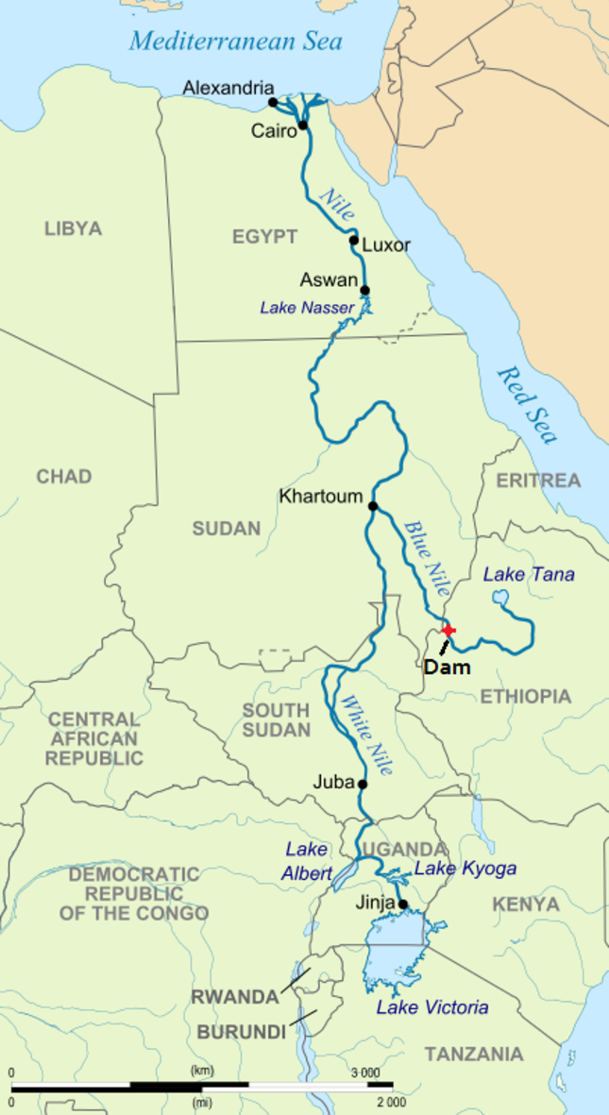
Rivier weetjes
70% van de wereldbevolking woont langs een rivier
De Rijn is de langste rivier van Nederland (280 km)
De Wolga is de langste rivier van Europa (3.688 km)
De Nijl is de langste rivier van de wereld (6.650 km)

Slide 8
Rivieren
3 zones
Bovenloop
Erosie overheerst
Middenloop
Transport overheerst
Benedenloop
Sedimentatie overheerst

Slide 9
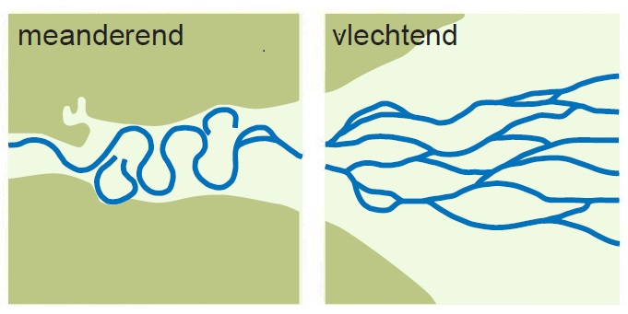
Insnijding/vlechtend/meanderend

Slide 10
Afzettingen

Slide 11
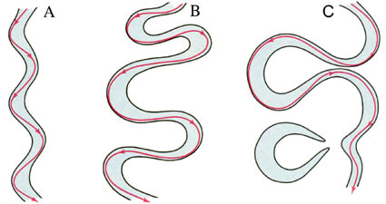

Slide 12
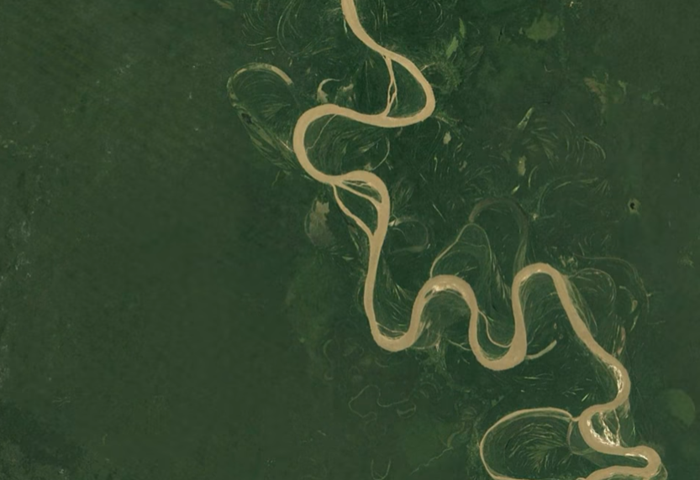

Slide 13
Ontstaan delta
In monding van de rivier komt water tot stilstand en sedimenteert zand en klei: een delta ontstaat

Slide 14
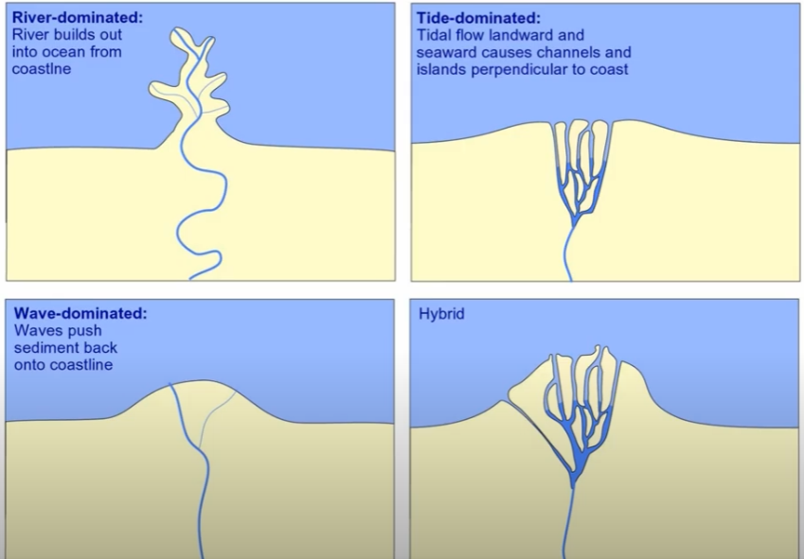

Slide 15
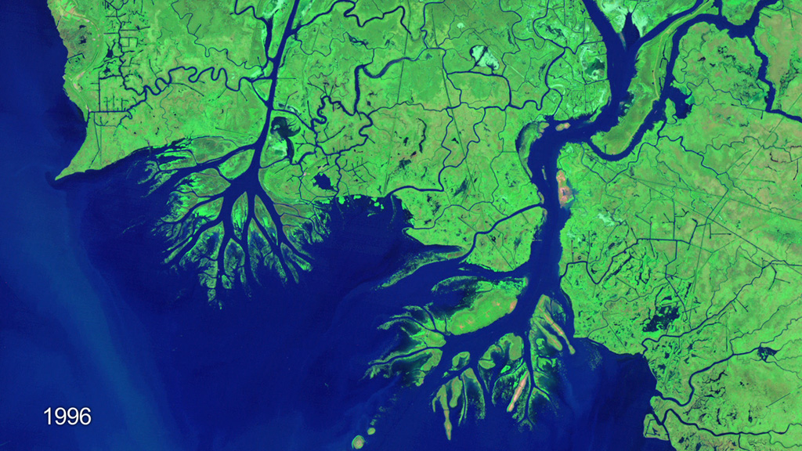

Slide 16
Lengteprofiel van een rivier
Verval = hoogteverschil tussen 2 plaatsen langs de rivier
Verhang = verval/km

Slide 18
Klimaattrends en effecten op onze rivieren
Trends:
Het wordt warmer;
Het wordt natter;
Het wordt droger;
De zeespiegel stijgt;

Slide 19
Trends Natter en Droger:
Ga op zoek naar nieuws over de Rijn of de Maas over overstromingen of periode van droogte

Slide 20
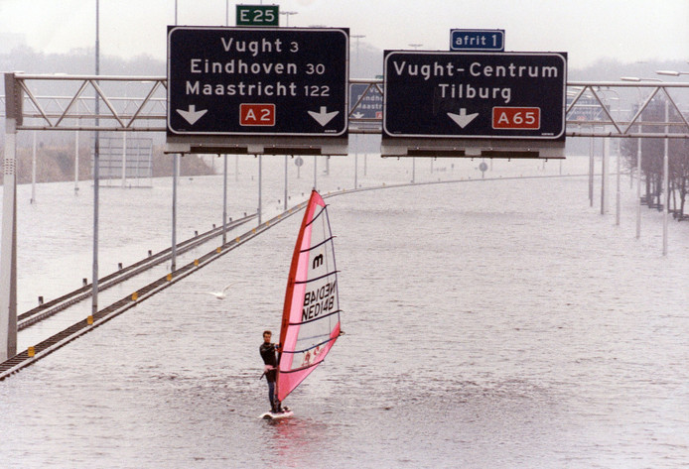
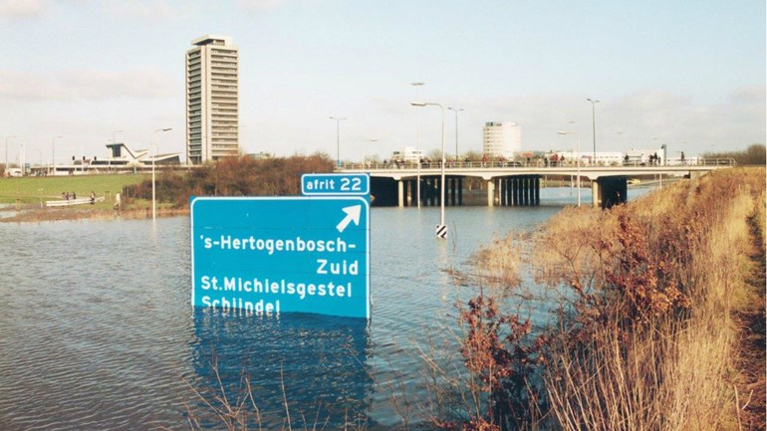
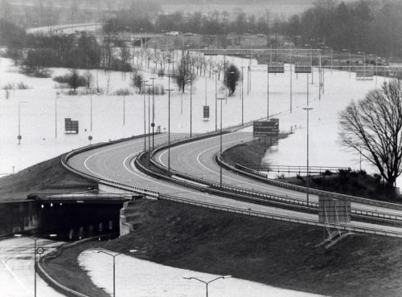
Wateroverlast

Slide 21
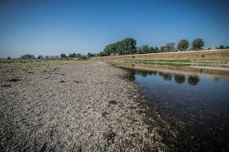
Wateronderlast Maas

Slide 22
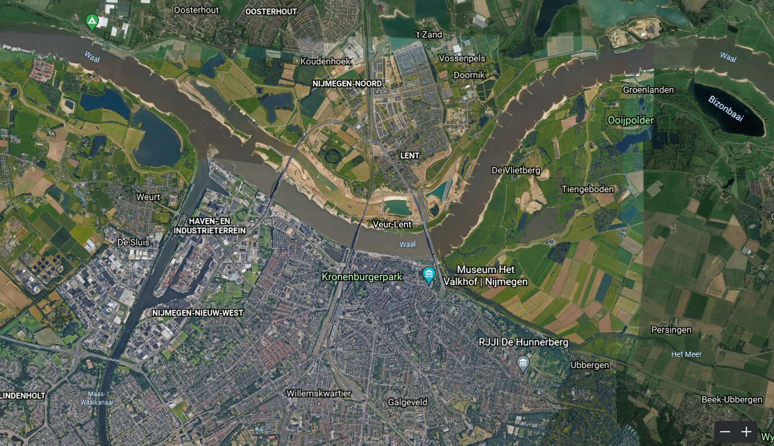
Oplossingen! Bypass Lent

Slide 23
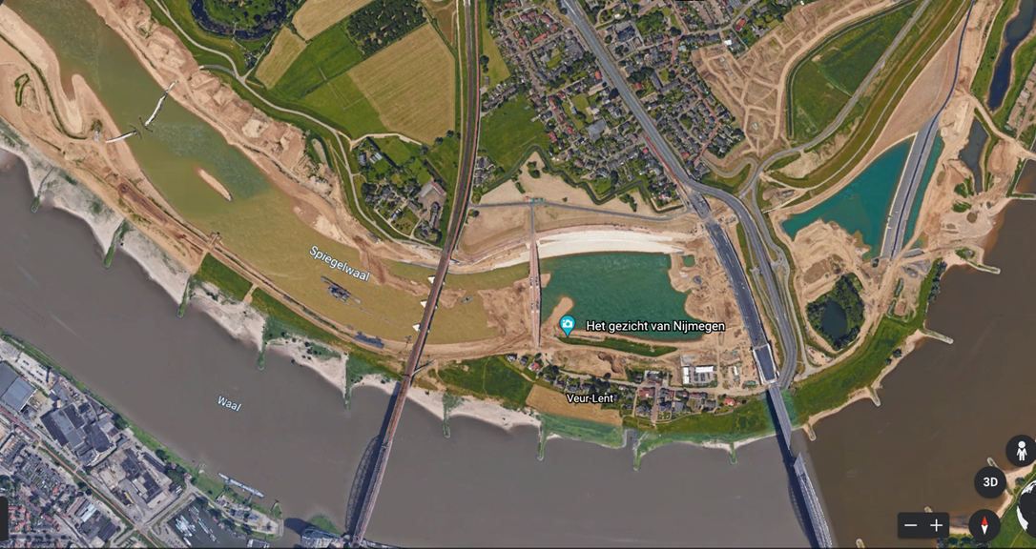

Slide 24
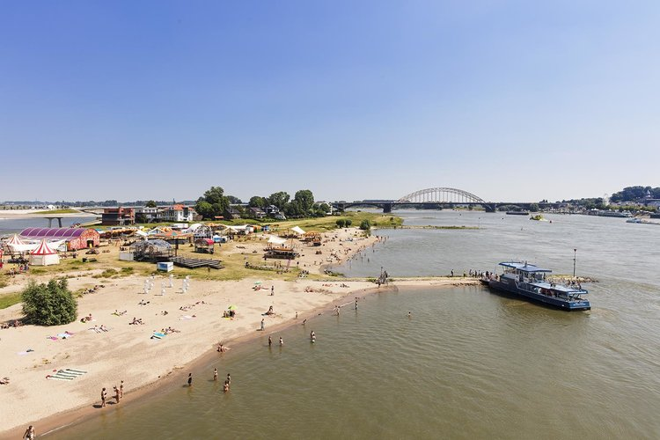
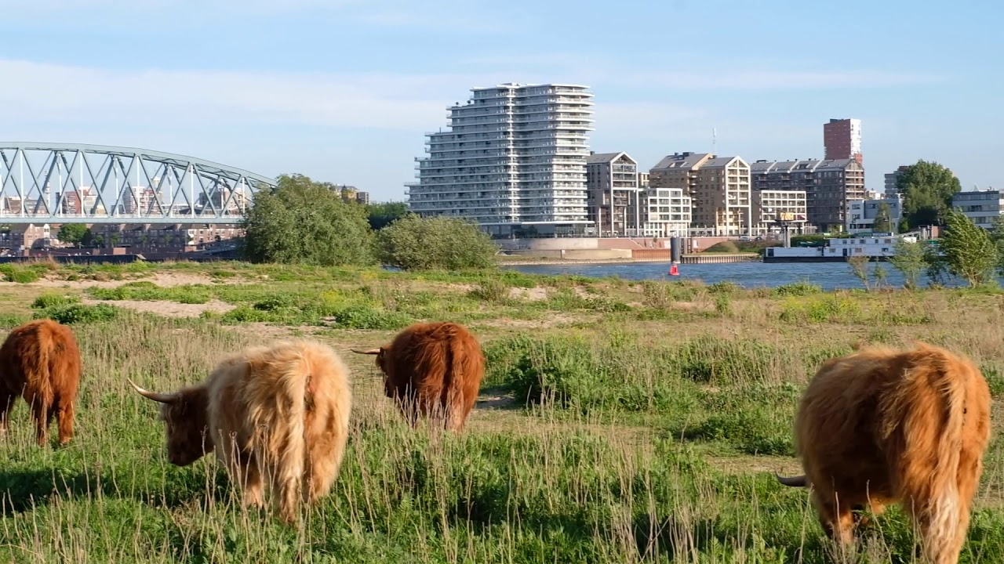
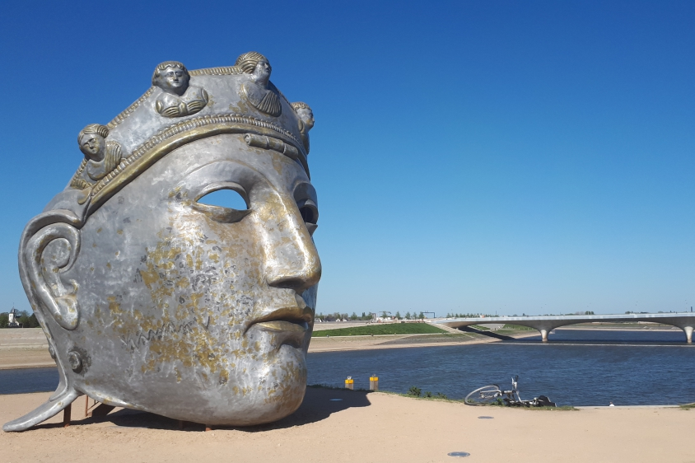
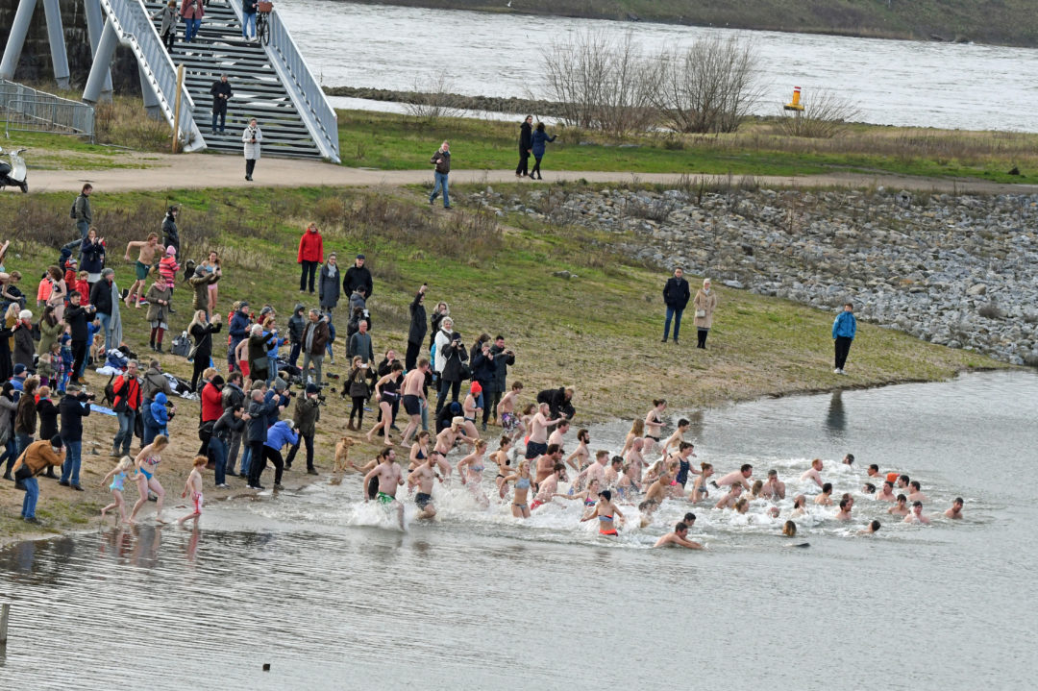
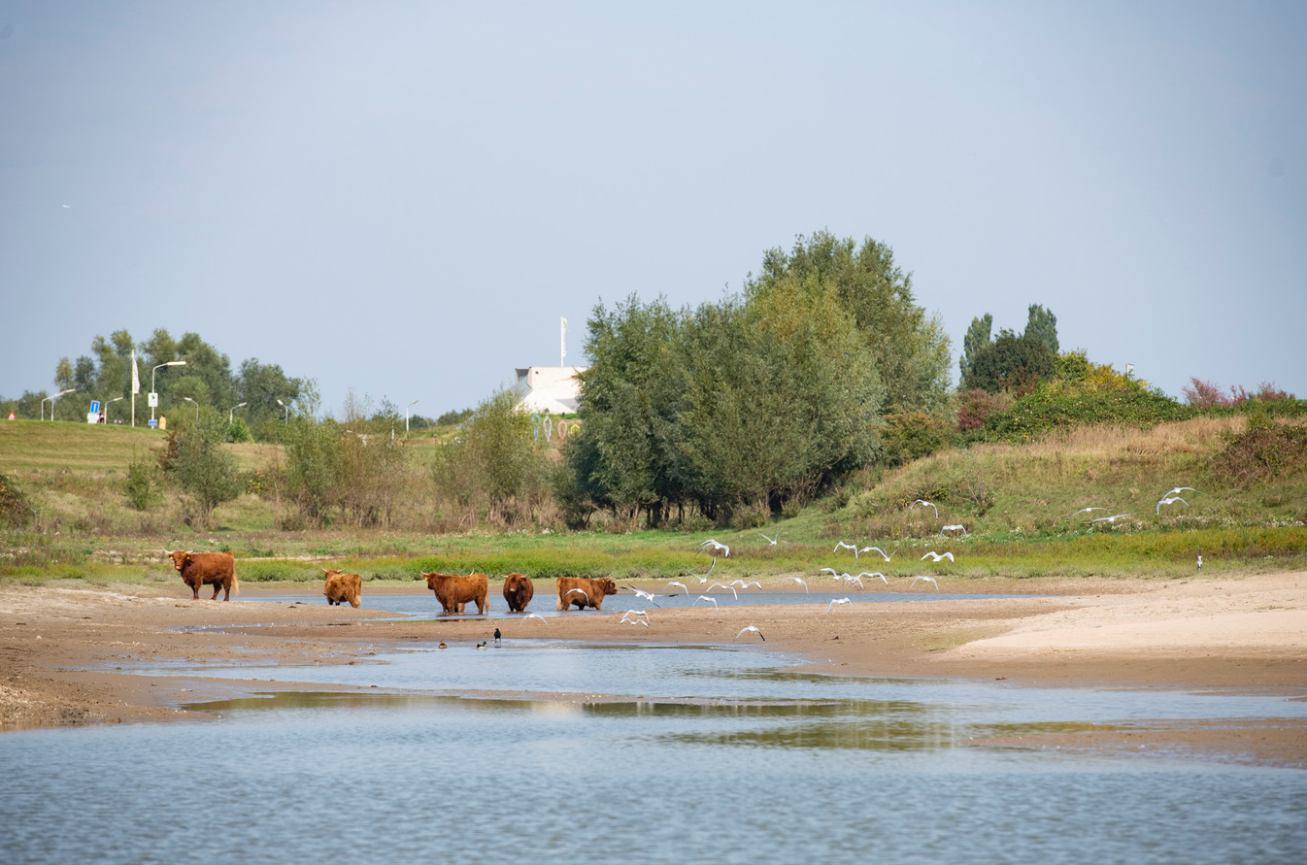
Spiegelwaal, integrale gebiedsontwikkeling

